Slide 1

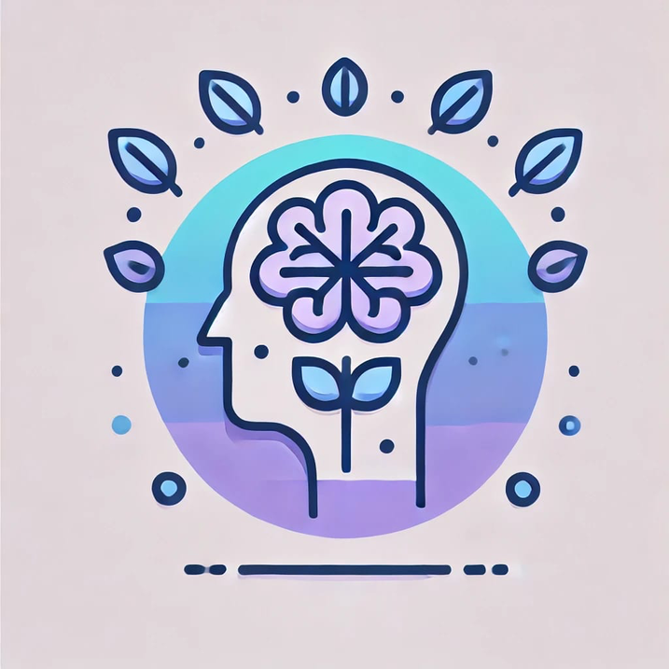

MENTAL HELP
Una app que cuida tu mental health

Slide 2



UN PROBLEMA INVISIBLE
Según la OMS, la depresión es el trastorno mental más frecuente en la región.
Según un informe del Banco Mundial, las personas que viven en situación de pobreza o en zonas rurales tienen más probabilidades de padecer trastornos mentales graves y de no recibir atención adecuada.
La depresión mayor afecta a aproximadamente el 10% de la población en América Latina, lo que representa más de 30 millones de personas en toda la región.

Slide 3


FALTA DE SEGUIMIENTO
TIEMPO
La falta de tiempo que tienen las personas para tratarse su salud mental
La falta conciencia por los problemas psicologicos, hacen que no tenga el seguimiento adecuado
PRINCIPALES PROBLEMAS
NO TRATARLO A TIEMPO
DISTANCIA
La distancia que tienen las personas de los pocos centros de salud mental.
La tardia atencio por falta de conocimientos de la salud mental

Slide 4


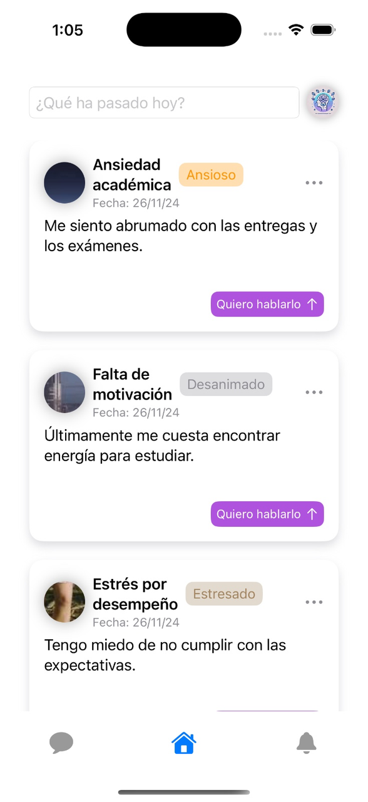
UNA APP QUE TE ESCUCHARA
"Mental help" ofrece una experiencia más amena a la hora de registrar tu estado emocional,
Todo con el apoyo de la IA disponible las 24 horas.
Asiste a los profesionale de la salud mental

Slide 5


MISION
Ayuda al usuario a mantener un registro diario del como se siente y las vivencias que le desembocaron esa emoción. Todo esto apoyado de una IA que te puede ofrecer ayuda
Remitir al usuario con un profesional y darle acceso a tu historial para una atención más inmediata y precisa de tu estado mental
Apoyar en casos de emergencia, con un boten para solicitar ayuda en casos de crisis y reducir los riesgos que está emergencia pueda ocasionar.
Seguimiento
Atención
Emergencia

Slide 6



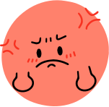


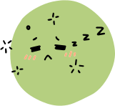
Derecho
Equipo:
Calderón Rudy
Guzmán Axel
Garcia José
San Pedro Pablo
Relaciones internacionales
MAC

Slide 7
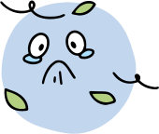




UNA AYUDA MÁS PERSONAL
"mental help" te ayuda en llevar un registro diario de como te vas sintiendo y las situaciones que te provocaron dicha emoción.

Slide 8

EL REGISTRO DE TU PENSAR
1. Expresión emocional
3. Reducción del estrés
5. Claridad mental
2. Autoconocimiento
4. Terapia cognitiva

Slide 9
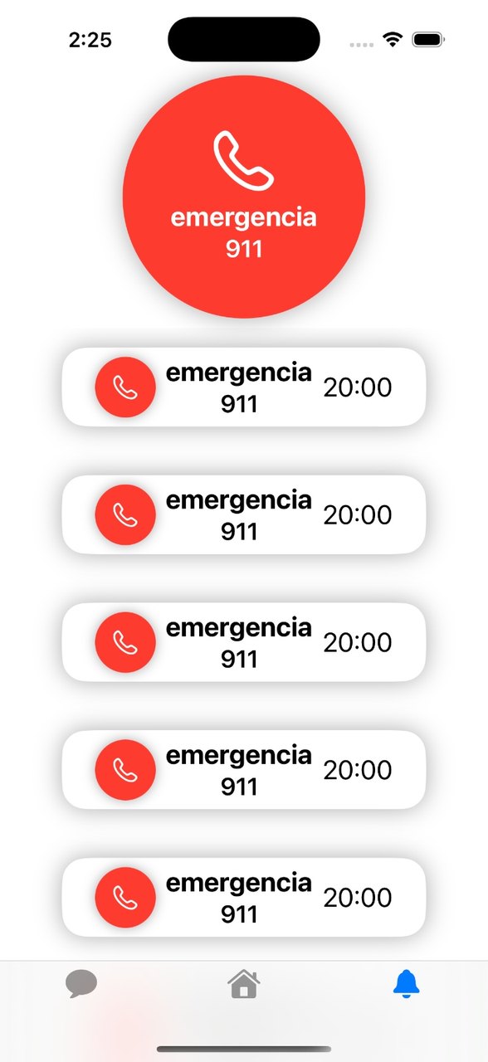
EN CASO DE QUE SIENTAS QUE YA NO PUEDES MAS...

Slide 10

01
Previene
MULTIFUNCIONAL
02
Ayuda en el instante
03
Atiende emergencias

Slide 11
DEMO

Slide 12
¿Y QUE SIGUE?

Slide 13
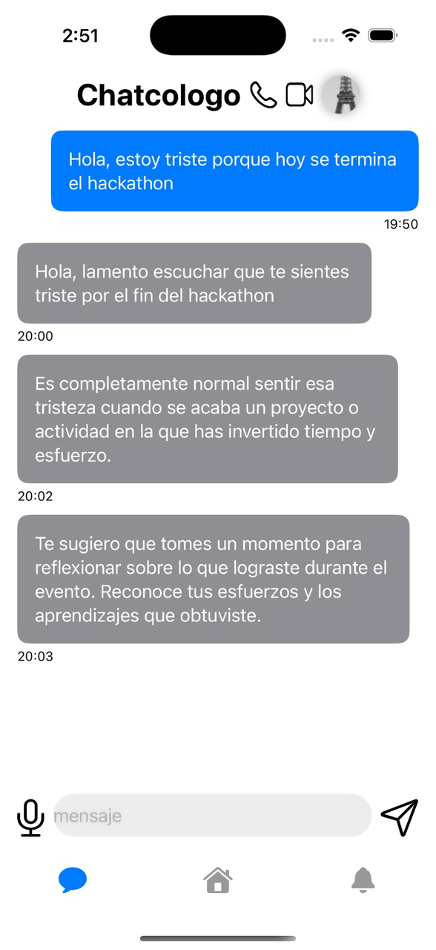

LA CONEXION

Slide 14
¿Y USTEDES YA LA PROBRARON?

